Slide 1

শুভেচ্ছা সবাইকে
মোঃ মিজানুর রহমান সিনিয়র প্রভাষক
ক্যামব্রিয়ান স্কুল এন্ড কলেজ
মিরপুর, ঢাকা
শ্রেনিঃ নবম-দশম
বিষয়ঃপদার্থ বিজ্ঞান

Slide 2
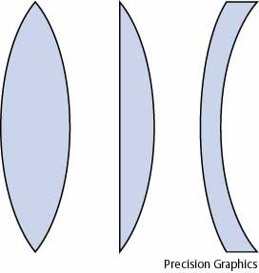
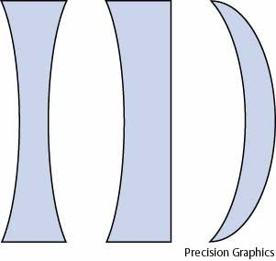
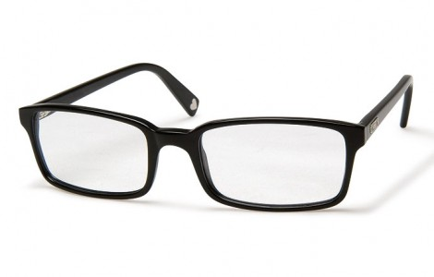
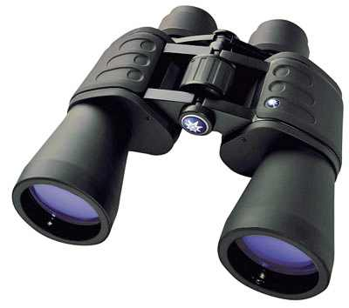
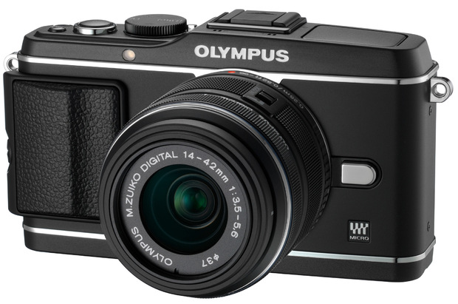
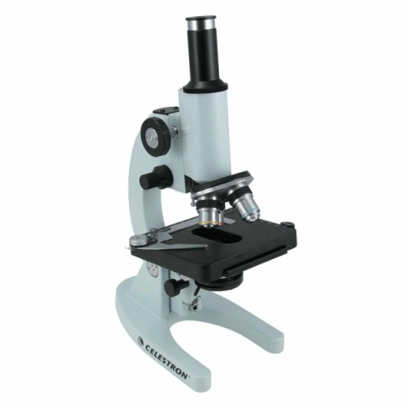
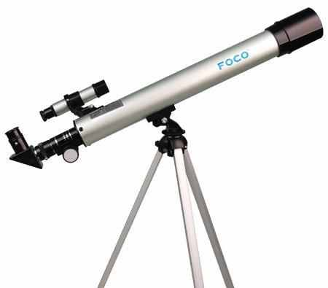
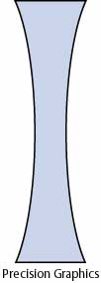
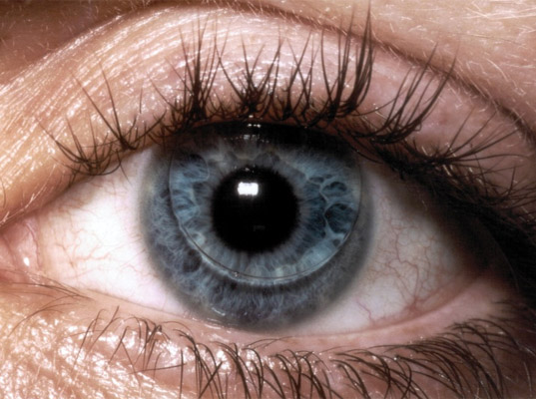
লেন্স
LENS

Slide 3
শিখন ফল
এই পাঠ শেষে শিক্ষার্থীরাঃ
লেন্স কী তা বলতে পারবে।
লেন্স এর শ্রেনীবিন্যাস করতে পারবে।
লেন্সের এর সাথে সংশ্লিষ্ট বিষয় গুলো ব্যাখ্যা করতে পারবে।
লেন্সে রশ্মি চিত্রের সাহায্যে বস্তুর বিম্ব অংকন করতে পারবে।

Slide 4
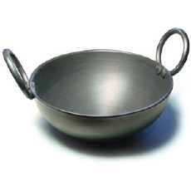
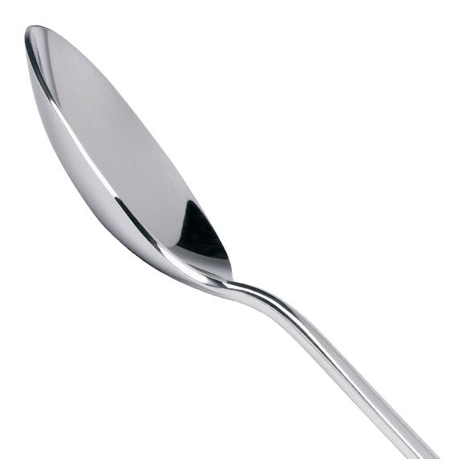
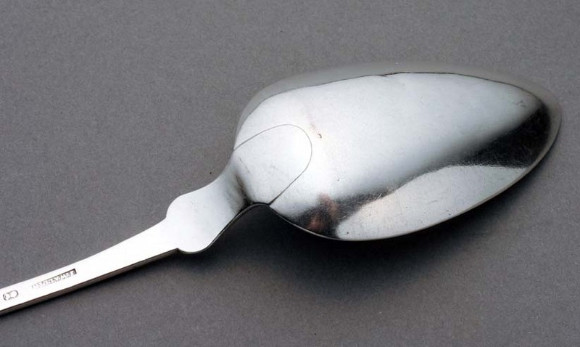
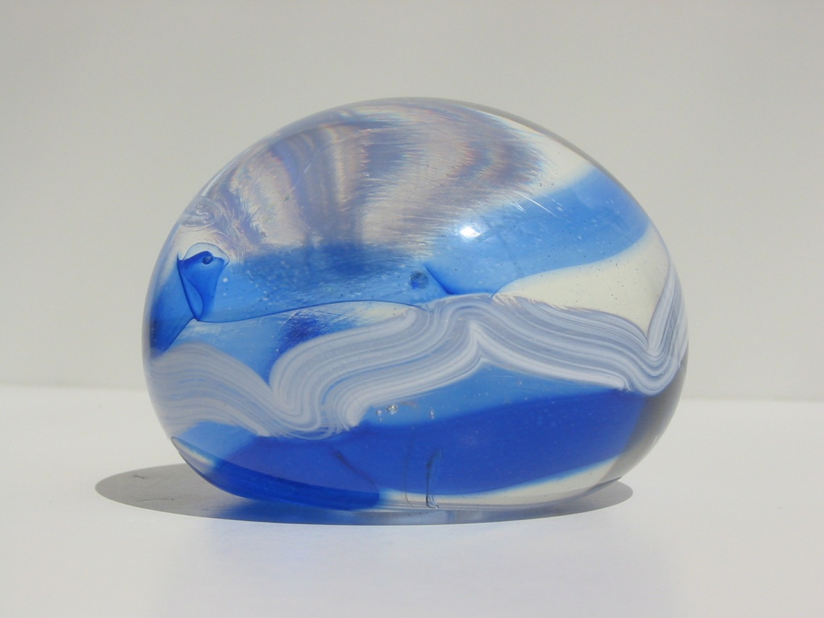
উত্তল
অবতল
উত্তল
অবতল
কড়াই
উত্তল
পেপার ওয়েট

Slide 5
লেন্স কী?
স্থূলমধ্য বা উত্তল লেন্স
ক্ষীণমধ্য বা অবতল লেন্স
দুটি গোলীয় পৃষ্ঠ*
স্বচ্ছ প্রতিসারক মাধ্যম

Slide 6
লেন্সের প্রকারভেদ
উত্তল লেন্স
সমতল
উত্তল
অবতল
উত্তল
উত্তল
উত্তল
দ্বি-উত্তল বা উভোত্তল লেন্স
সমতলোত্তল লেন্স
অবতলোত্তল
অবতল লেন্স
অবতল
অবতল
উত্তল
অবতল
অবতল
সমতল
সমতলাবতল লেন্স
উত্তলাবতল
দ্বি-অবতল বা উভাবতল লেন্স

Slide 7
আলোক কেন্দ্র
প্রধান অক্ষ
C
}}}}
বক্রতার
কেন্দ্র
বক্রতার
কেন্দ্র
উত্তল লেন্স
শর্তঃ আপতিত ও প্রতিসরিত রশ্মি সমান্তরাল হবে

Slide 8
আলোক কেন্দ্র
C
প্রধান অক্ষ
বক্রতার
কেন্দ্র
বক্রতার
কেন্দ্র
অবতল লেন্স
শর্তঃ আপতিত ও প্রতিসরিত রশ্মি সমান্তরাল হবে

Slide 9
ফোকাস দূরত্ব f
উত্তল বা অভিসারী লেন্স
C
F
প্রধান ফোকাস
C
F
অবতল বা অপসারী লেন্স
ফোকাস দূরত্ব f

Slide 10
বিম্ব অংকনে তিন ধরনের রশ্মির ব্যবহার
নিয়মঃ ০১
C
C
আলোক কেন্দ্র দিয়ে আপতিত রশ্মি প্রতিসরনের পর কোন পথে যাবে?
আলোক কেন্দ্র দিয়ে সোজাসুজি চলে যাবে।

Slide 11
নিয়মঃ ০2
প্রধান ফোকাস দিয়ে যাবে (উত্তল লেন্সে ) বা প্রধান ফোকাস দিয়ে আসছে বলে মনে হবে ( অবতল লেন্সে )।
প্রধান অক্ষের সমান্তরালে আপতিত রশ্মি প্রতিসরনের পর কোন পথে যাবে?
C
F
F
C

Slide 12
নিয়মঃ ০৩
F
C
ফোকাসের মধ্য দিয়ে ( উত্তল লেন্সে ) বা ফোকাস অভিমুখী ( অবতল লেন্সে) আপতিত রশ্মি কোন পথে যাবে?
প্রধান ফোকাসের মধ্য দিয়ে যাবে ।
F

Slide 13

F
বিম্ব
c
বস্তু

Slide 14
দলীয় কাজ
ভিডিও চিত্রে কোন ধরনের লেন্স ব্যবহার করা হয়েছিল?
কাগজে আগুন লাগার কারণ ব্যাখ্যা কর ।

Slide 15
মূল্যায়ন
F
(ক)
(খ)
(গ)
(ঘ)
(ঙ)
( চ )
চিত্রে প্রতিসরিত রশ্মি কোন পথে যাবে?
চিত্রে কোনটি কোন ধরনের লেন্স এবং কেন?

Slide 16

বাড়ির কাজ
একটি উত্তল লেন্সে প্রধান অক্ষের উপর লক্ষ্যবস্তুর বিম্ব অংকন কর।

Slide 17

ধন্যবাদ সবাইকে

